Slide 1


مقرر
قيادة التغيير
المحاضرة السادسة :
أنماط التغيير ومجالاته وأنواعه
د. عواطف بطاح المطيري
دكتوراه الفلسفة في القيادة التربوية
المحاضرة السادسة : قيادة التغيير 721

Slide 2
ملخص المحاضــرة السابقة
تناولنا المحاضرة الخامسة بعنوان قيادة التغيير والتربية:
1- التربية.
2- أهداف التربية.
3- الوسائل التربوية .
4- قيادة التغيير التربوي.
5-أهمية قيادة التغيير التربوي.
6-أبعاد قيادة التغيير التربوي.
واليوم سنتناول بإذن الله محاضرة بعنوان أنماط التغيير ومجالاته وأنواعه

Slide 3



مقرر قيادة التغيير
محاور المحاضرة السادسة :
Prepared by
Dr. AWATEF ALMUTIRI
www.midocean.ae

Slide 4

مقدمة.
تصنيف التغير وفقاً للتعلم .
تصنيف التغيير من حيث العمق والمضمون :
تصنيف التغيير من حيث حدوده:
تصنيف التغيير من حيث السرعة:
تصنيف التغيير وفقًا للمنهج:
تصنيف التغيير من حيث المستوى:
مجالات التغيير:

Slide 5
هناك أنواع متعددة للتغير. تختلف باختلاف الأساس الذي ينظر من خلاله إلى التغيير. و ينبغي على قائد التغيير أن يختار نوع التغيير المرغوب إحداثه في يطبق الاستراتيجية المناسبة لتنفيد التعبير ومعالجة ما قد ينشأ من مقاومته.
فقادة التغيير في حاجة إلى النظر في أشكال التغيير جميعها ودراستها إذا أرادوا ضمان بقاء منظماتهم.
و بالرغم من اختلاف الكتاب والباحثين في تحديد أنواع التغيري فإنه يمكن لنا عرض الأنواع التالية في التغير مستندين في ذلك إلى أسس علمية وعملية.
فقد سعى عدد من الكتاب والباحثين جاهدين إلى وصف للأنواع التغييرات المختلفة في إطار السياق التنظيمي، وأشاروا الى عدد من التغييرات والتي يمكن تصنيفها إلى.

Slide 6
أولاً: تصنيف التغيير وفقاً للتعلم

Slide 7
التغيير من الدرجة الأولى (التعلم احادي الحلقة): يميل التغيير من الدرجة الأولى إلى تغيير الأشياء بشكل ظاهري أو بطريقة محدودة، فقد يتعلم الفني المتخصص استخدام إحدى العمليات الجديدة التي تجعل مهمته أكثر سهولة، و ربما يؤدي ذلك إلى تحسن الإنتاجية وزيادتها، ولكن وبوجه عام، فإن طريقة تفكيره بشأن المهمة التي يقوم بها ربما لم تتغير إلا بقدر ضئيل جدًا وهذا يعرف بتعلم أحادي الحلقة أو التعلم البسيط، فهذا الفني قد اكتسب مهارة جديدة، ولكن تفكيره و سلوكه لم يتغيرا حقً ا. يتضح من أحد الأمثلة الشائعة جدًا على هذا النوع من التغيير عندما تقرر الشركات تحسين خدماتها المقدمة للعملاء، وتقوم بالتركيز على موظفي الاستقبال. فهذه الشركات تقرر أنها تستطيع تحسين خدمة العملاء من خلال تقديم تحية هاتفية أكثر ودية وترحيبًا. فعندما يقوم العميل بالاتصال للاستفسار عن أمر ما، يكون الرد عليه بطريقة جديدة. غالبًا، ما تكون التحية شيئًا مشابهًا لـ: "اسمي... كيف لي أن أساعدك يا سيدي؟" ربما يكون أسلوب الرد على العميل قد تغير، ولكن إلى أي مدى قد تغيرت اتجاهاتهم وسلوكاتهم أو قدرتهم على تقديم المساعدة للعملاء؟

Slide 8
هل يرون دورهم بطريقة جديدة؟ هل لديهم المزيد من المعلومات عن الشركة و الخدمات لدعمهم؟ كيف تختلف خدمات الدعم المطلوبة لدعمهم؟ إذا كانت الإجابة عن هذه الأسئلة بـ لا، فإن التغيير الذي طرأ على أرض الواقع ما هو إلا تغييرًا ضعيفًا ا وبمقدار ضئيل للغاية، فموظف الاستقبال قد تعلم تحية هاتفية جديدة، ولكن ربما لا شيء سواها، و هذا النوع هو التعلم الأحادي الحلقة. و في بعض الأحيان تتغير منظمة ما، و تتحول من النظام اليدوي إلى النظام الآلي، و يعد هذا ًتغيرا ًمحدودا ما لم ينطو هذا التغيير على الاختلافات والتباينات الرئيسة الأخرى الموجودة في الإجراءات والسلوكيات و الهياكل.

Slide 9
2- التغيير من الدرجة الثانية (التعلم ثنائي الحلقة)
يترك التغيير من الدرجة الثانية ًأثرا مهما في الناس وفي المنظمات، و هذا النوع من التغيير ُيحدث فرقًاً ا ًجذريا، و بذلك يحل النوع الثاني، وهو التعلم الثنائي الحلقة، وهذا يعني أن الناس لم يتوقفوا عن حد تعلم طريقة مختلفة لإنجاز الأشياء، و لكنهم تعلموا _ ًًأيضاا _طريقة تفكير وتعامل وتصرف مختلفة بشكل كبير إن ّتحول الناس، وغيروا من نماذجهم العقلية و وجهات النظر الداخلية بطريقة تكفل وجود جوانب ُتبصر جديدة و نظرات ثاقبة، فإن هذا بدوره يؤدي إلى تغيير في السلوكات، و هذه التغييرات قد تحدث بوصفها ًجزءا من أحداث أو عمليات مخطط لها ًمسبقا، أو أنها تحدث في أثناء سير العمل. فمحتمل أن يتوقف أحد القادة، و يجري محادثة مع أفراد فريقه لمناقشة إحدى القضايا المزعجة، ونتيجة لهذه المحادثة، يكتشف القائد بعض المعلومات الجديدة و غير المتوقعة، قد تكون هذه المحادثة والملاحظات الأخرى التي قدمها الموظف بمنزلة الشيء الذي أحدث ثورةً في إدراك القائد وتصوره الكامل للمشكلة، وقلب تصوره رأسًا على عقب. ربما قد أدركوا (القادة) أنه جزء من المشكلة! ونتيجة ذلك لم يقبلوا الحقائق الجديدة، و يضعوها في الحسبان فحسب (التعلم الأحادي الحلقة) و لكن اضطروا إلى إعادة تقييم الدور الخاص بهم وبسلوكهم، وهم الآن يفكرون، ويتصرفون بطريقة مختلفة (تعلم ثنائي الحلقة).

Slide 10
ثانياً: تصنيف التغيير من حيث العمق والمضمون :
يصف التغيير عميق المستوى أو التحوُّل، نوع التغيير الذي يغير الناس، ويغير منظماتهم تغييرًا جذريًا. هذا هو التغيير من الدرجة الثانية (المستوى الثاني) والتعلم ثنائي الحلقة يحدث في العمل وفي أرجاء المنظمة جميعها، ويصف بعض الكتاب هذا النوع من التغيير بأنه التغيير المتجدد أو التجديد الذاتي، وهذا التغيير لا يؤثر فحسب في طريقة تفكير الجمع داخل المنظمة وسلوكهم، ولكن يؤثر _ ًًأيضاا_ في هيكل المنظمة وبنائها. هذه هي نظرية البنى المبددة للعالم بديجوجين، حيث إن المنظمة أو نظامها القائم يتفكك أو يختفي، وتنشأ منظمة جديدة.

Slide 11
ثالثاً: تصنيف التغيير من حيث حدوده:
هناك ثلاثة أنواع رئيسة للتغير من حيث الحدود:
النوع الأول - التغيير المغلق: هو نوع من التغيير أو التغييرات التي يسهل إدراكها والتعرف إليها وفهمها، وتحتوي على مقدار من القدرة على التنبؤ، على سبيل المثال، التغيرات التي تطرأ على عدد من عملاء إحدى الشركات خلال مدة زمنية معينة، وكيف يمكن أن يتغير ذلك العدد في المستقبل، وكيف أن لهذا أن يساعد الشركة على العمل واتخاذ الإجراءات المناسبة في المستقبل.

Slide 12
النوع الثاني - التغيير المحدود:
هذا النوع من التغيير يصعب فهمه، وهو أكثر صعوبة من التغير المغلق. قد تكون هناك أدلة من الماضي تساعد على التغيير في المستقبل، ولكن سوف تكون هذه الأدلة أقل نفعًا، على سبيل المثال، قد يكون أحد المنتجات قد صنع بشكل جيد في الماضي، ولكن لماذا يباع هذا المنتج بشكل جيد عن غيره من المنتجات، وكيف يكون أداؤه في المستقبل؟ يصف ستاسي التغيير المغلق والتغيير المحدود بأنهما تطوران ، وكثيرًا ما يكون لهما نتائج قصيرة الأجل، وتعد قصيرة الأجل لأنهما أكثر أو أقل تكرارًا للأحداث والأنشطة السابقة، في الواقع، قد يكون من الممكن إدراك وتمييز بعض الروابط بين السبب والأثر مع هذه الأنواع من التغيير، فهي ترتبط ارتباطًا وثيقً ا بأفكار التغيير من الدرجة الأولى والتعلم أحادي الحلقة.

Slide 13
النوع الثالث - التغيير ذو النهاية المفتوحة:
يعد التغيير ذو النهاية المفتوحة ًفريدا؛ وذلك لأنه لم يحدث بهذه الطريقة من قبل، ولذلك لا يستطيع المديرون أو القادة ربطه ًربطا ًمباشرا بخبرات الماضي، ولا يستطيعون إدراك أو معرفة أي روابط بين السبب والأثر، فهذا النوع من التغيير يختلف اختلافً اً ا ًكبيرا عن التغيير المغلق، و كذلك التغيير المحدود، ومن الصعب للغاية معرفة النتائج المحتملة لهذا النوع من التغيير، و ينطوي هذا التغيير على التعلم ثنائي الحلقة، و يحقق ُّالتحول أو التجديد.
إن كلا من التغيير المغلق و التغيير المحدود يتسمان بنوع التغيير الذي يسهل على غالبية القادة إدراكهما و التعرف إليهما، فهما يرتبطان بوجهات النظر الأكثر ًتقليدا عن التغيير

Slide 14
رابعا - تصنيف التغيير من حيث السرعة:
و يمكن تصنيف التغيير من حيث السرعة، فهناك:
التغيير التدريجي والتغيير السريع - الجذري الثوري
هناك مدرستان فكريتان حول أنماط تنفيذ التغيير. الأولى هي مدرسة فكرية تؤمن بالتحول التدريجي، و الأخرى مدرسة فكرية تؤمن بالتحول الثوري الجذري.
التغيير التدريجي:
المدرسة الفكرية الأولى تؤمن أن نمط التغيير التدريجي أكثر فعالية و كفاءة وطويل الأمد. كما يعتقد منسبيرج (Mintzberg, 1987) أنّ العديد من التغييرات الاستراتيجية هي استراتيجيات ناشئة فعليًا، أو تلك التي تتطور تدريجيًا على مدى فترة طويلة من الزمن.

Slide 15
التغيير الجذري الثوري Organizational Revolutionary Change : المدرسة الفكرية الثانية تعتقد أن الناس يدركون بالفعل أن التغييرات تحدث تدريجيًا في أعمالهم اليومية والتي تعد ظاهرة تعلم مستمر في المنظمات. لذلك، أي تغييرات تدريجية يكون أثرها ًقليلا ًجدا على النتائج الإجمالية للمنظمات. فالتغيير الحقيقي لا يمكن أن يتحقق إلا من خلال نمط التغيير التحولي أو الجذري واسع النطاق القائم على العلاج بالصدمة (shock-therapy)، اليابانيون، على سبيل المثال، عادة يعتقدون بالتغيير المرحلي في حين أنهم يؤمنون في الاتحاد الروسي بالتغيير المتطرف الراديكالي في سياق أنماط إدارة التغيير.

Slide 16
الفروق بين التغيير التدريجي و التغيير الجذري
في حين أن الغالب مبادرات التحسين التدريجي عملية تراكمية، و تمر عبر عدة عمليات متزامنة، نجد أن التحسين الراديكالي أو الجذري ًعموما يمر بمراحل منفصلة. ويمكن للتطوير التدريجي أن يبدأ مباشرة بعد أن يتم تحديد عملية التغييرات، و يمكن أن تتحقق الفوائد الإضافية في غضون أشهر. و بسبب ضخامة التغيير المنظمي نجد أن التحسين الجذري غالبًا ما يستغرق وقتً ا أطول بكثير. و نحن نعلم أنه لا يوجد هناك منظمة كبيرة ما حددت ونفذت إعادة هندسة العمليات الرئيسة فيها في أقل من عامين بالكامل.
بالرغم من أن الهدف النهائي لكل من النهجين التراكمي و الجذري هو القيام بعمل الأشياء بصورة أفضل و أسرع، و أرخص، فهناك بعض الاختلافات في كيفية عمل كل منهما. فيفترض التحسين الجذري أن كل شيء يجري عمله حاليًا هو شيء مشتبه فيه.

Slide 17
يهدف التحسين الجذري إلى:
تغيير جذري على نطاق واسع.
تحسينات تصل إلى ١٠٠% أو أكثر.
الثورة، وليس تطور في الطرق الحالية للقيام بالأعمال.
مثلا لمشروع تحسين جذري: تقرر الشركة الجمع بين المبيعات وعمليات الطلب وإنشاء طريقة جديدة تماما لتوليد وقبول طلبات العميل.
بينما يهدف التحسين التدريجي إلى:
تغيير تدريجي.
تحسينات تصل إلى 25%
تطور في الطريقة الحالية للقيام بهذه الأعمال.

Slide 18
التطوير الجذري (الراديكالي) Improvement Radical | التطوير التدريجي Incremental Improvement | مصدر الفرق Sourse of variations
• ثوري – جذري. | • مرحلي. | مستوى التغيير.
• من الصفر. | • العمليات الحالية. | نقطة البداية.
• مرة واحدة. | • مرة واحدة وبشكل مستمر. | تكرار التغيير.
• طويل. | • قصير. | المدة المطلوبة.

Slide 19
التطوير الجذري (الراديكالي) Improvement Radical | التطوير المرحلي Incremental Improvement | مصدر الفرق Sourse of variations
• من اعلى إلى أسفل. | • من أسفل إلى أعلى. | المشاركة.
• واسع – عبر كل الوظائف. | • ضيق، في اطار الوظيفة. | المدة النموذجية.
• عالية. | • متوسطة. | المخاطر.
• السلوك - تكنولوجيا المعلومات. | ـ• المقاييس – تكنولوجيا المعلومات | الممكن:
• فني تقني/سلوكي. | تقني فني | نوع التغيير.

Slide 20
خامساً: تصنيف التغيير من حيث مداخل التغيير:
- مدخل التغيير التقني: ركزت المداخل التقنية على بحوث العمليات، و نظم معالجة المعلومات، وعلى انسياب العمل الذي يتحقق عن طريق إعادة تصميم العناصر المادية (المكتب المعدات)، و طرق العمل و معاييره.
- مدخل تغيير الأفراد:
يهتم مدخل تغيير الأفراد بتعديل الاتجاهات والدافعية و المهارات السلوكية للأفراد، و التي يمكن تحقيقها عن طريق أدوات معينة، مثل البرامج التدريبية الجديدة، و إجراءات الاختيار، و أساليب تقويم الأداء.
و يرى أن إحداث تغيير في و احد من هذه المجالات سيؤثر في المجالات الأخرى، فالتغييرات التي تجرى على الهيكل لتسهيل إنجاز المهام ( ًمثلا) لا تتم في فراغ إذ لا بد أن يعمل الأفراد في التنظيم الهيكلي الجديد مستخدمين عمليات فنية أو إجراءات أو معدات ما، وأحيانًا لا يتلاءم الأفراد مع التنظيم الجديد ولا يستطيعون التكيف معه، و على ذلك يتعين على قائد التغيير أن يستوعب جيدًا نواحي التداخل بين هذه الأساليب لدراسة التكاليف الاقتصادية و السلوكية للتغيير و مزاياه،

Slide 21
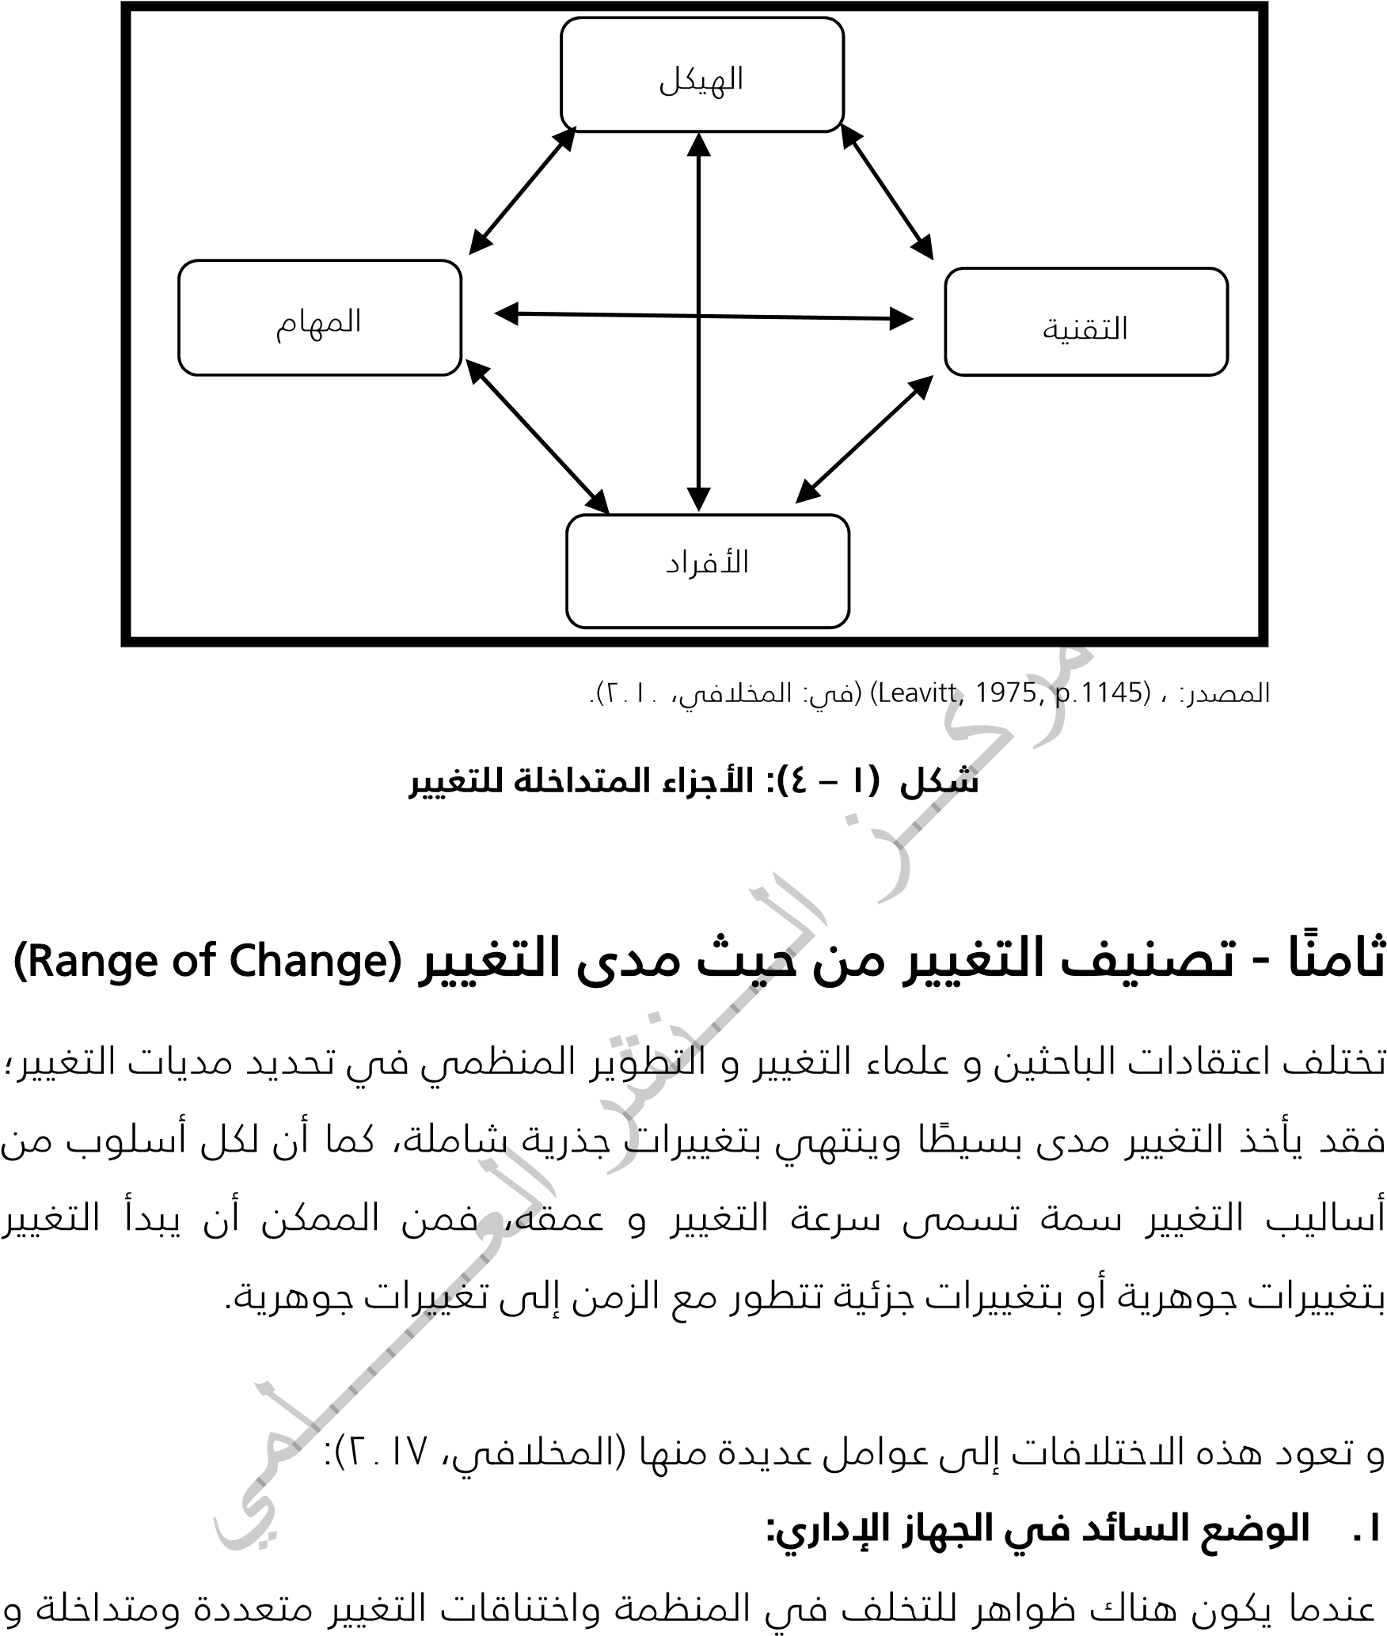
العلاقات المتداخلة في التغيير.

Slide 22
خامساً: تصنيف التغيير وفقًا للمنهج:
يصنف التغيير وفقً اً ا للمنهج المطبق إلى التغيير المخطط و التغيير غير مخطط كما يلي:
- التغيير المخطط Planned Change: من الممكن أن يكون التغيير ًمخططا بصورة مسبقة، أو تترك دون تخطيط إلى أن تتضح المسائل المتعلقة بالتغيير. ففي ظل
الظروف المتغيرة (الداخلية و الخارجية) لا تستطيع المنظمات التي تسعى إلى البقاء و النمو والتطور أن تتجاهل تلك الظروف و تتخلى عن تقرير مصيرها وتصبح رهينة بما سوف تملي عليها تلك الظروف نوع التغيير المنشود، ولكن يتوجب على قادة تلك المنظمات أخذ زمام الأمور بالسعي الجاد والفعال لإدارة عملية التغيير عن طريق التخطيط العلمي و الواعي لعملية التغيير المنشود، حتى تصبح تلك المنظمات أكثر فاعلية في إحداث التغيير المخطط والهادف إلى تحقيق أهدافها بكفاءة و اقتدار.

Slide 23
و لهذا يمكن القول إن التغيير المخطط هو ذلك النوع من التخطيط القائم على التنبؤ و رصد أي تغييرات (داخلية وخارجية) متوقعة و محتملة الحدوث في المستقبل، ثم يضع برنامج عمل لإحداث التغيير المنظمي الهادف لمواجهة التغييرات المرتقبة قبل حدوثها؛ أي إنه ذلك النوع من التخطيط القادر على تقديم تصور ذهني لعملية التغيير سلفًا.

Slide 24
و يمر التغيير المخطط عبر ثماني مراحل كما يلي:
الإحساس بوجود فجوة في الأداء.
شعور الإدارة بالحاجة إلى التغيير.
تهيئة المناخ الملائم للتغيير.
تشخيص المشكلة.
البحث عن الاستراتيجيات الملائمة لإحداث التغيير.
اختيار الاستراتيجية الملائمة.
تنفيذ عملية التغيير.
تقييم النتائج وتعديل الاستراتيجية عند الضرورة.

Slide 25
التغيير غير المخطط Unplanned Change:
هو ذلك النوع من التخطيط الذي يحدث تلقائيا استجابة طبيعية أو عشوائية لمعالجة مشكلة معينة، أو نتائج سلبية غير متوقعة، و قد يكون هذا النوع من التغيير مفيدا أو ضارا ومدمرا، و في مثل هذه الحالات يكون الاتجاه السائد فرض التغيير بالقوة، و حمل الناس على قبوله بالرغم من شعور هؤلاء الناس بالإحباط، و معارضتهم للتغيير.

Slide 26
سادساً: تصنيف التغيير من حيث المستوى:
هناك عدد من المستويات للتغيير، منها:
- مستويات التبني و التخلي في عملية التغيير:
تنطوي عملية التغيير على مستويين أساسيين هما التبني و التخلي :
المستوى الأول - مستوى التبني : و يقصد به تبني القيم الجديدة التي ترغب قيادة المنظمة إحداث التغيير باتجاهها، و تحدث عملية التبني بالتدرج من مستوى تقبل القيمة الجديدة إلى مستوى تفضيلها فالالتزام بها اعتقاد بأن عدم الالتزام بها لن يخدم مصلحة التنظيم.

Slide 27
المستوى الثاني - مستوى التخلي: و نقصد به التخلي عن قيم من قيم التنظيم ويتم هذا التخلي عبر إهمال في البداية لهذه القيمة، ثم إعادة توزيع هذه القيمة و إعطائها وزنً اً ا ًضعيفا، فانخفاض مجال عمل هذه القيمة و ضياعها.
و تجدر الإشارة إلى أنه لا يوجد تفاوت ترتيبي زمني بين التبني والتخلي، حيث إن تقبل القيمة الجديدة يعني بالضرورة التخلي التدريجي عن القيمة القديمة التي أصبحت لا تتماشى والأهداف المنظمية الحالية و الاستراتيجية و هكذا يبين هذه المستويات:

Slide 28
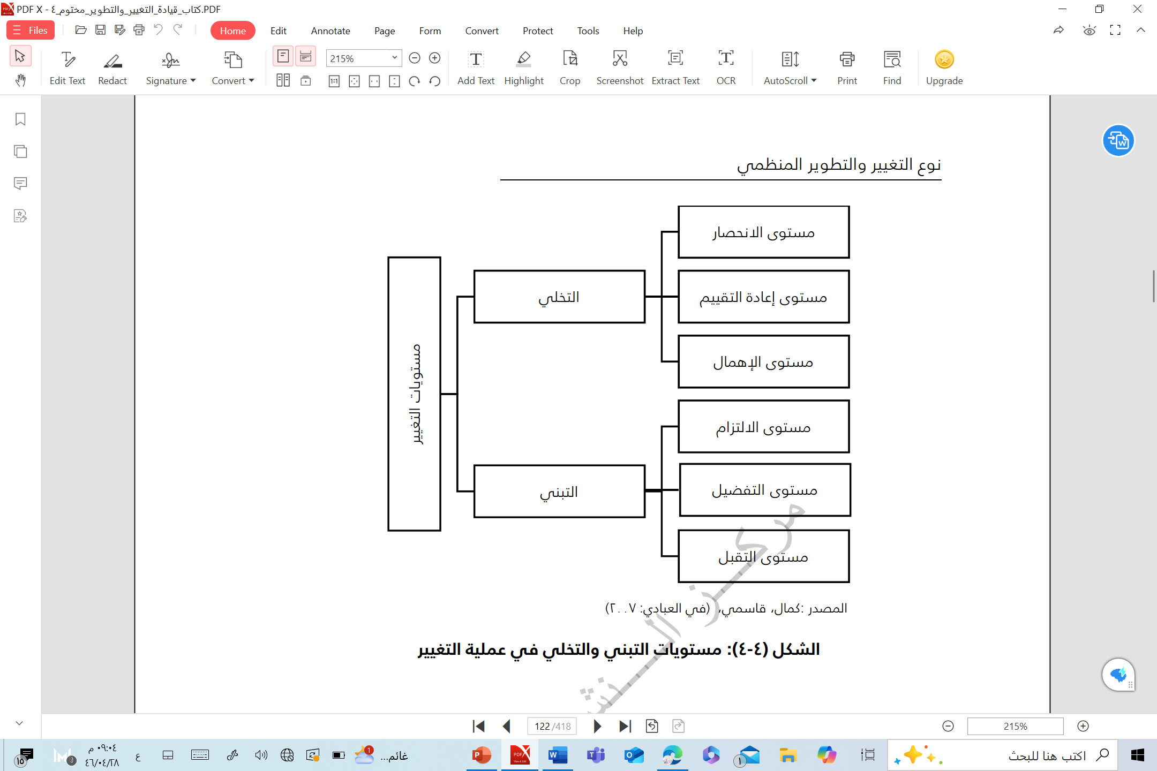

Slide 29
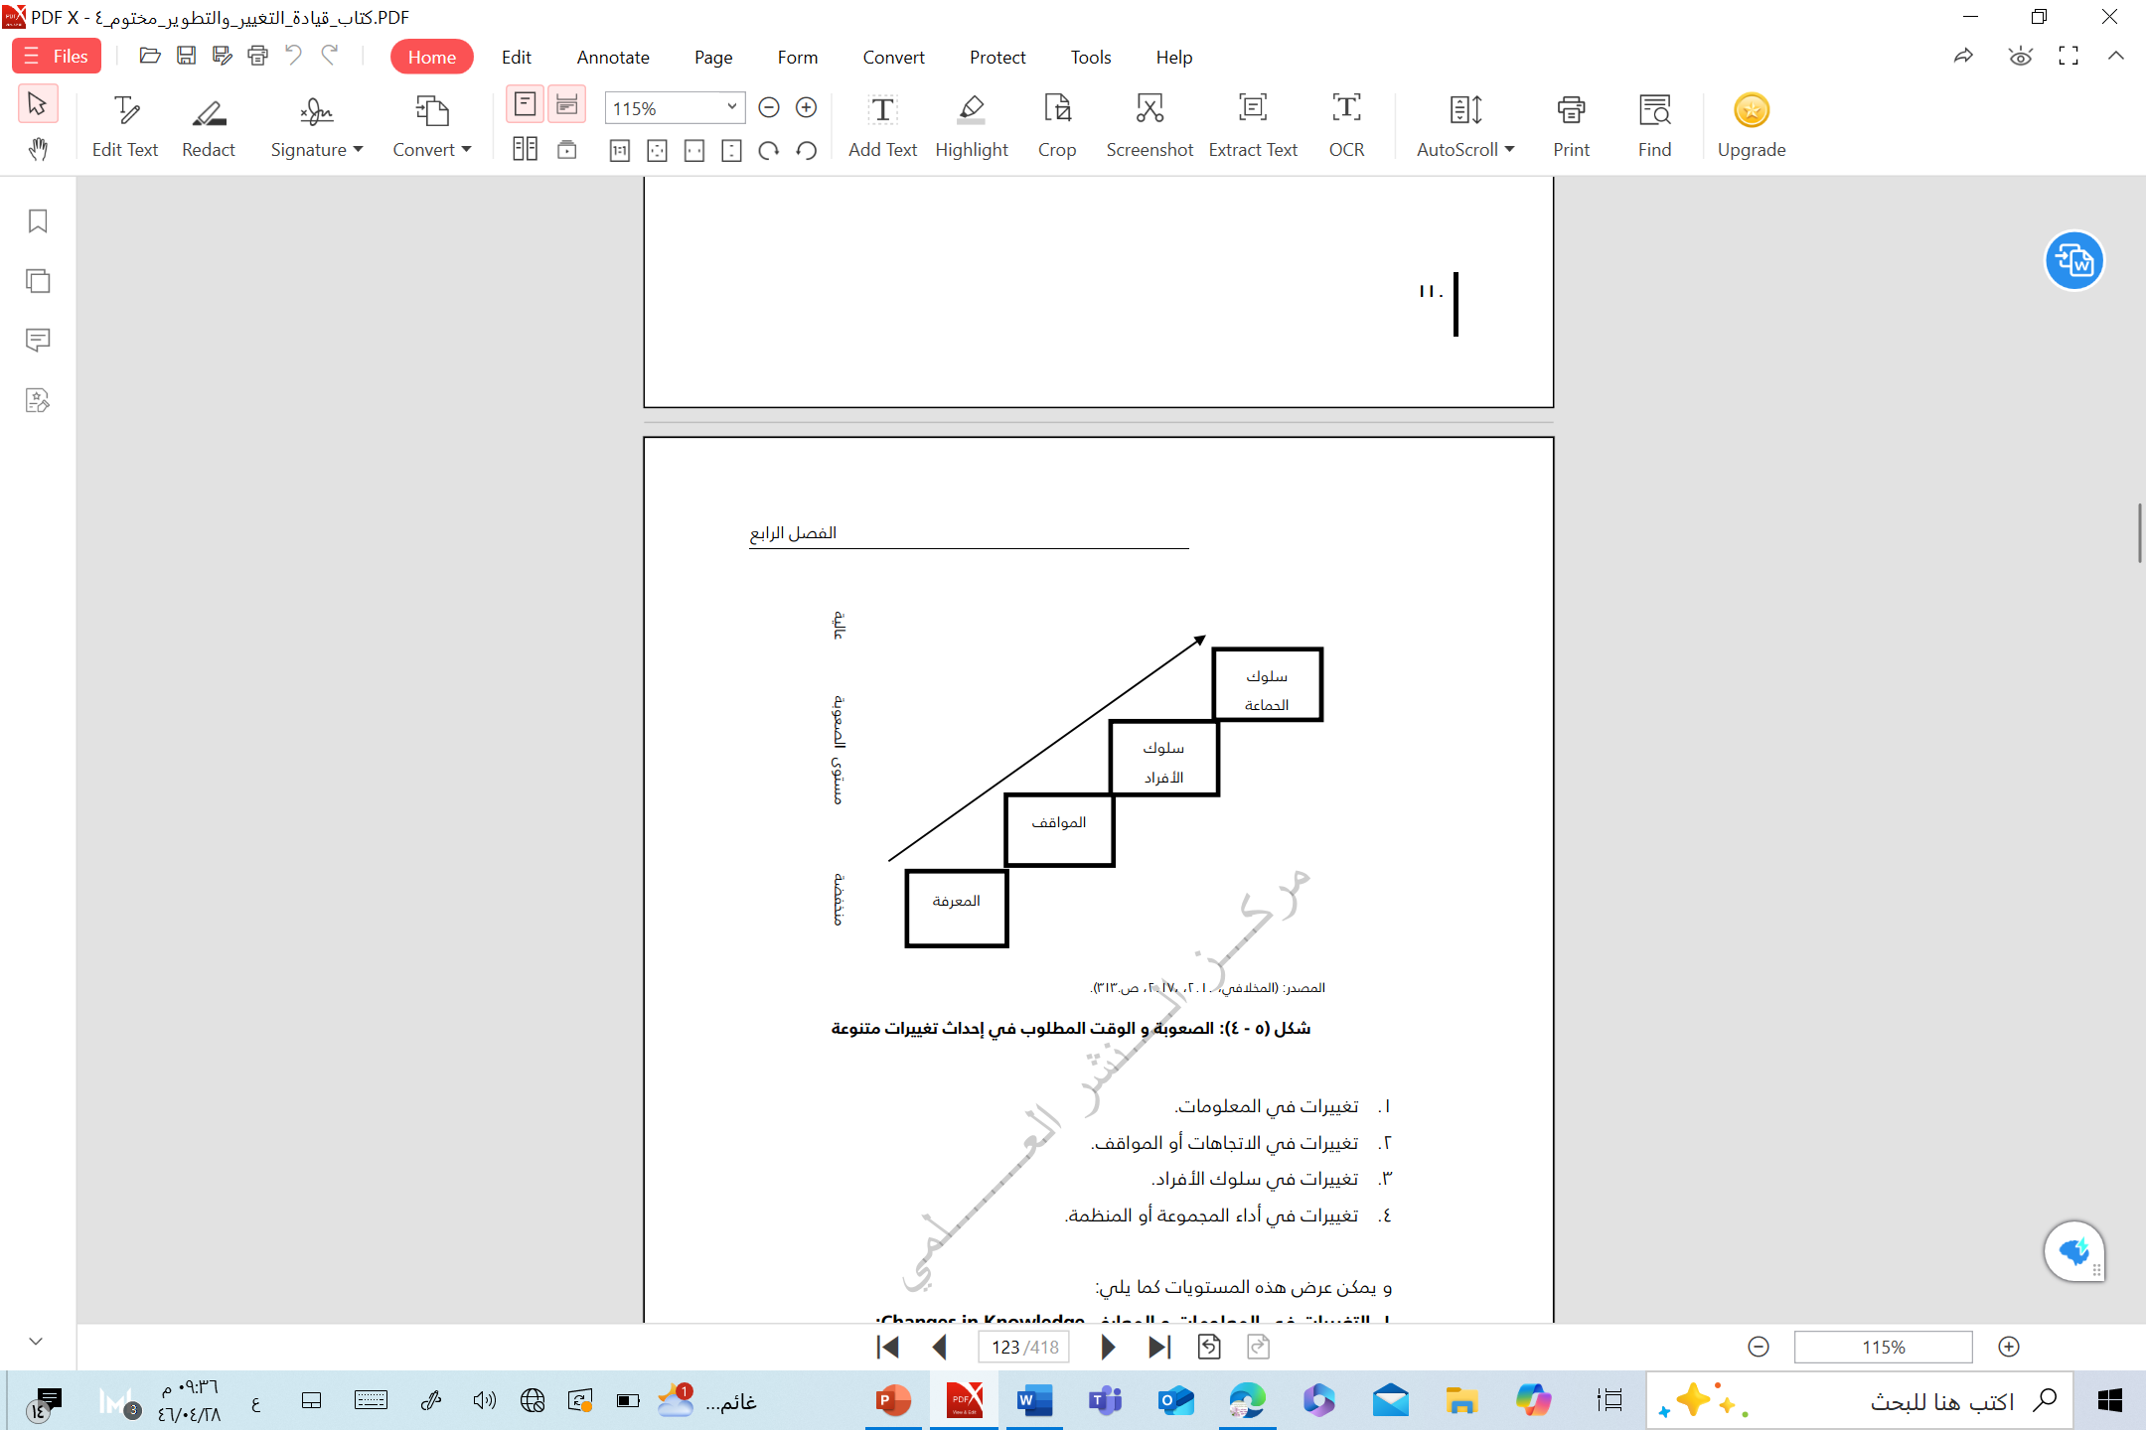
ويرى كل من هرشي وبلانتشرد أن الاسهامات الجوهرية للعلوم السلوكية قد قدمت العلم والمعرفة بشكل ممتاز دون إحداث التغيير الفعال في السلوك الإنساني فهما يريان أن هناك أربعة مستويات أساسية من التغيير:

Slide 30
1. التغييرات في المعلومات و المعارف :Changes in Knowledge
تعد التغييرات في مجال المعلومات و المعارف من أهون أنواع التغييرات الممكن إحرازها بسهولة و يسر؛ فمن الوارد جدًا أن تحدث تغيرًا مقصوداً من خلال قراءة كتاب أو مقالة أم موضوع ما أو حتى سماع شيء جديد من شخص يتمتع بالاحترام والتقدير.
2. التغييرات في الاتجاهات و المواقف Attitudinal Change :
إحداث تغيير في الاتجاهات و القيم، سواء أكانت تلك الاتجاهات أم القيم سلبية أو إيجابية، يختلف إلى حد ما لدى الأفراد عن إحداث تغيير في المعرفة، و السبب بسيط جدًا، و هو أن بنية (construction) الاتجاهات (attitudes) أو المواقف تتباين عن بنية المعلومات، كون الاتجاهات تتكون بروح وجدانية، و هذا ما يفسر لنا أن إضافة عنصر العاطفة في تكوين الاتجاهات يجعل عامل التغيير أكثر تعقيدًا مقارنة بإحداث تغيير في معلومات الأفراد.

Slide 31
3- التغييرات في سلوك الفرد :Change in Individual Behavior
إحداث تغييرات في سلوك الفرد يكون أكثر ًتعقيدا من إحداث تغييرات في الاتجاهات أو في المعرفة بمستوى الدلالة. فقد يكون لدى قادة التغيير معرفة مسبقة حول المزايا الممكن تحقيقها من تعظيم مشاركة المرؤوسين في صنع القرارات، كرفع مستوى أدائهم ًمثلا، و مع ذلك قد تجدهم غير قادرين على تفويض جزء من صلاحياتهم للمرؤوسين، و لا حتى إشراكهم، على أقل تقدير، في تحمل مسؤولية صناعة القرارات داخل المنظمة.

Slide 32
4- التغيير في سلوك الجماعة أو المنظمات (Changes in Group Behavior):
كما سبق القول ًسلفا، فإن التغيير في سلوك الفرد شديد التعقيد أو الصعوبة، وقد يصبح أكثر ًإشكالا أو صعوبة عندما نطمح إلى احداث تغيير على مستوى المجموعات أو المؤسسات؛ من المحتمل ًجدا إحداث التغيير بفعالية عالية في السلوكيات القيادية، و لكن إحداث التغيير المنشود لمستوى مشاركة المرؤوسين من خلال إحداث تغيير على صعيد المنظمة بأكملها ربما يكون أكثر صعوبة، و عمليًا ليس أكثر من إضاعة للوقت؛ لأنّ في هذا المستوى من التغيير يتطلب العمل أصلًا تغيير كل ما هو معتاد من العادات والتقاليد والاتجاهات والقيم التي قد تكدست على مر السنين.
ويمكن القول: أنّ التغييرات في السلوك أكثر صعوبة عند مستوى الدلالة، كما أنها تتطلب وقتاً أكثر مقارنة بمتطلبات التغيير في الاتجاهات

Slide 33
مجالات التغيير:
1- مجال الفلسفة العامة للمنظمة: وهي تمثل منظومة القيم العامة التي تؤمن بها المنظمة وتتحكم في حركة عناصرها المختلفة.
2- مجال غايات المنظمة: وتشمل الأهداف بعيدة المدى التي وجدت المنظمة من أجلها.
3- مجال أهداف المنظمة: و تتمثل في الأهداف الفرعية و المرحلية التي تمكنها من الوصول إلى غايتها العليا بعيدة المدى.
4- مجال سياسات المنظمة: و هي مجموعة القواعد و الإجراءات التي تمكّن المنظمة من تحقيق أهدافها المرحلية.
5- مجال عناصر المنظمة: و تشمل:
العناصر الهيكلية التي تكون هيكل المنظمة و تشمل:
  العناصر المادية (موارد، و أموال، و تجهيزات).
  العناصر القانونية (قوانين، و أنظمة، ولوائح، و تعليمات).
  العناصر البشرية (كمًا و كيفً ا).
  العناصر المعنوية (قيم، عادات، تقاليد).

Slide 34
ب- العناصر الوظيفية للمنظمة: و تشمل:
  وظائف المنظمة.
  طبيعة هذه الوظائف و أوصافها و مواصفاتها.
  المستويات الوظيفية.
  حجم الوظيفة.
  مدى تعقيد الوظيفة.
ج- عناصر العلاقات: و هي التي تحدد علاقات المنظمة، و تشمل:
  العلاقات الداخلية: أفقية وعمودية، مع البيئة الداخلية.
  العلاقات الخارجية: مع البيئة الخارجية (محلية أو دولية).
مجالات التغيير:

Slide 35
مجالات التغيير:
٦. مجال إجراءات العمل و أساليبه: و هي تلك التي تؤدي إلى تحقيق السياسات المحددة في المنظمة. و يمكن القول أن المنظمة قد تحدث تغيرا في المجالات العريضة التالية:
1- الرسالة، الرؤية و الاستراتيجية Mission, Vision, & Strategy:
ينبغي على المنظمة أن تسأل نفسها باستمرار "ما الأعمال التي تقوم بها و ما ينبغي أن تكون"؟ الأجوبة على مثل هذه الأسئلة يمكن أن تؤدي إلى تغييرات في رسالة المنظمة (الغرض من وجودها)، رؤيتها للمستقبل (ما ينبغي أن تبدو عليه المنظمة)، واستراتيجيتها التنافسية.
2- التكنولوجيا Technology: يمكن للمنظمات أن تغير التكنولوجيا الخاصة بها لزيادة الكفاءة و خفض التكاليف.

Slide 36
مجالات التغيير:
3- التغييرات السلوكية - الإنسان Human-Behavioral Changes:
يمكن توفير التدريب للمديرين و الموظفين لتقديم معارف ومهارات جديدة، أو يمكن استبدال الأفراد أو تقليص عددهم. نتيجة للأزمة المالية الأخيرة، قام العديد من المنظمات بعملية تقليص موظفيها مما أدى إلى خلق بطالة ضخمة ما زالت حتى يومنا هذا.
4- تصميم الوظيفة المهمة Task-Job Design: يمكن إحداث تغييرات في الطريقة التي يتم تنفيذ العمل من خلالها مع إجراءات و أساليب جديدة لأداء العمل.
5- الهيكل التنظيمي:
يمكن للمنظمات أن تغير طريقة بنيتها التنظيمية كي يكون هيكلها التنظيمي أكثر استجابة للبيئة الخارجية الخاصة بها. و مرة أخرى يمكن القول لكي تكون المنظمة أكثر استجابة لحاجات السوق، عليها إعادة الهيكلة ليشمل أيضا ً تحديد مواقع اتخاذ القرارات في المنظمة، المركزية منها أو اللامركزية.

Slide 37



وقبل أن ننهي المحاضرة
نسترجع سريعاً
ماتم تعلمه

Slide 38
وفي الختام
أشكر لكم حسن استماعكم

